Slide 1
Оперативный АД Средства ВД

Slide 3
По плану | По факту
Лекции – 34 часа | Лекции – 34 часа
ЛР – 34 часа | ЛР – 17 часов
ДЗ – 15н | Семинары + ЛР – 17 ч
РК1 – 9н, РК2 – 14н | ДЗ -- ч.1, ч.2
 | РК1 – ?н, РК2 – ?н
ЗАЧЕТ

Slide 4
Примерный план семестра
Лекции | ЛР | Семинары
Наука о данных Математические основы Хранилища данных ETL, OLAP, Data Mining, KDD Манипулирование данными Статистический анализ Визуализация данных Математические модели Линейная алгебра Линейная и логистическая регрессии Методы измерения расстояний и сетей Основы машинного обучения Большие данные | ЛР1 BPMN 2.0 ЛР2 SSAS (SQL) ЛР3 Qlick Sense, View ЛР4 Tableau ЛР5 Deductor Studio ЛР6 Loginom ЛР7 Rapid Miner ЛР8 Python | BPMN 2.0 Язык Python Библиотеки numpy, matplotlib, pandas, seaborn Язык R Статистика Защита ДЗ

Slide 5
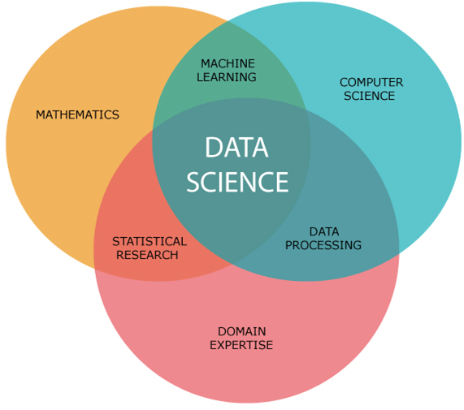
Что такое наука о данных?
ПРОГРАММИСТ
VS
АНАЛИТИК

Slide 6
Различия между информатикой и наукой
Данные против ориентированности на метод
Забота о результатах
Достоверность
Точность

Slide 7
Формирование интересных вопросов для данных
Что вы могли бы узнать из данного набора данных?
Что вы (или ваши люди) действительно хотят узнать об окружающем мире?
Что это будет означать для вас, как только вы узнаете?

Slide 8
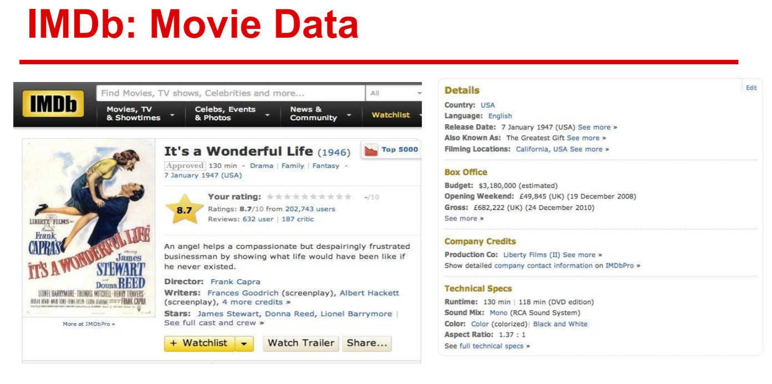

Slide 9
Записи нью-йоркских такси

Slide 10
Данные
Структурированные или неструктурированные
Количественные или качественные
Большие или небольшие

Slide 11
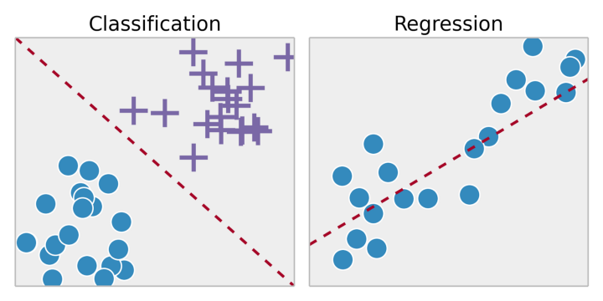

Slide 12
Математические основы
«Аналитик данных – это тот, кто знает о статистике больше, чем программист, и больше об информатике, чем статистик»
Джош Блюменсток

Slide 13
Вероятность
Эксперимент Выборочное пространство (S)
Событие (E)
Вероятность результата p(s)
Вероятность события
Случайная переменная
Ожидаемое значение
$$\sum_{s∈S}{p\left(s\right)=1}$$
$$p\left(E\right)=\sum_{s∈S}{p\left(s\right)}$$
$$V(s)$$
$$E(V) =\sum_{s∈S}{p\left(s\right)V(s)}$$

Slide 14
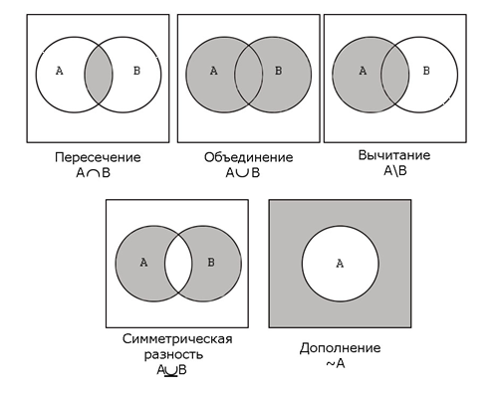
$$P\left(A∩B\right)=P\left(A\right)P(B)$$
Условная вероятность
Теорема Байеса
$$P\left(A|B\right)=\frac{P\left(A∩B\right) }{P(B)}$$
$$P\left(B|A\right)=\frac{P\left(A|B\right)P(B) }{P(A)}$$

Slide 15
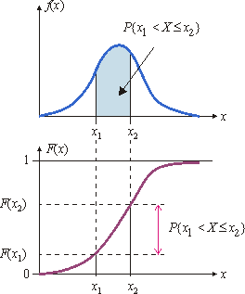
Вероятностные распределения
Функция плотности вероятностей
Кумулятивная функция распределения

Slide 16
Описательная статистика
$$μ_{X}=\frac{1}{n}\sum_{i=1}^{n}{x_{i}}$$
Среднее
Среднее геометрическое
Медиана
Мода
Стандартное отклонение
Дисперсия
$${\left(\prod_{i=1}^{n}{a_{i}}\right)}^{1/n}=\sqrt[n]{a_{1}a_{2}…a_{n}}$$
$$σ=\sqrt{\frac{\sum_{i=1}^{n}{{(a_{i}−\overline{a})}^{2}}}{n−1}}$$
$$V=σ^{2}$$

Slide 17
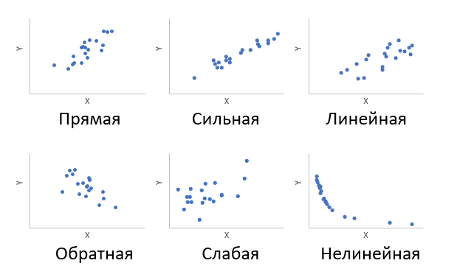
Корреляционный анализ
Коэффициент корреляции r(X, Y)

Slide 18
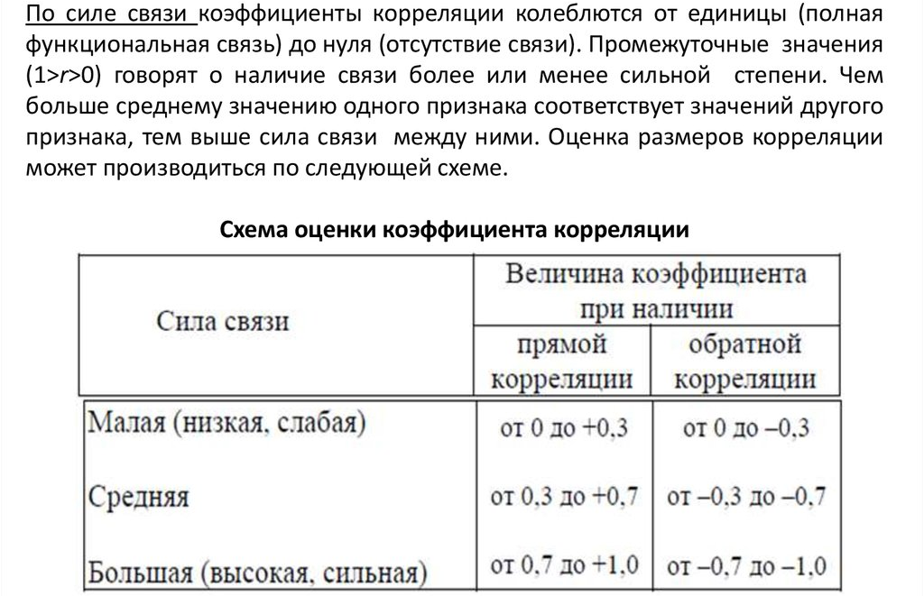

Slide 19
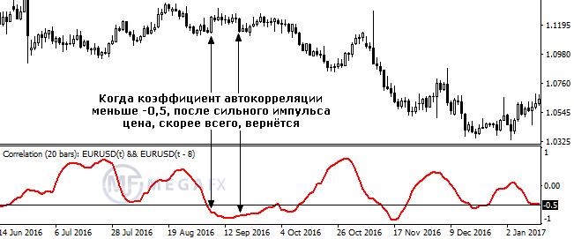
Автокорреляция

Slide 20
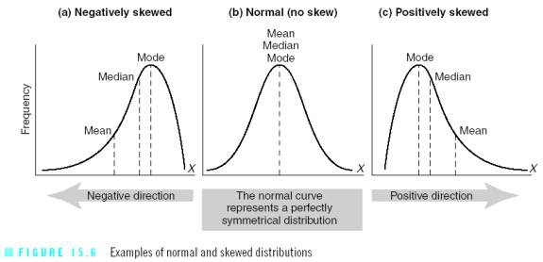
Логарифмы и нормализация распределений

Slide 21
Технологии анализа данных
Модель -- объект или описание объекта, системы для замещения (при определенных условиях, предположениях, гипотезах) одной системы (то есть оригинала) другой системой для лучшего изучения оригинала или воспроизведения каких-либо его свойств.
Моделирование -- универсальный метод получения, описания и использования знаний.
Эмпирические
Теоретические
Смешанные

Slide 22
Свойства модели
Упрощенность
Конечность
Приближенность
Адекватность
Целостность
Замкнутость
Управляемость

Slide 23
Аналитический подход к моделированию
Данные
Исследователь
Модель
Результат
Движение от модели к результату

Slide 24
Информационный подход к моделированию
Данные
Исследователь
Модель
Результат
Факт
Корректировка
Построение модели от данных

Slide 25
Процесс анализа
Эксперт -- специалист в предметной области, профессионал, который за годы обучения и практической деятельности научился эффективно решать задачи, относящиеся к конкретной предметной области.
Аналитик -- специалист в области анализа и моделирования, на достаточном уровне владеет какими-либо инструментальными и программными средствами анализа данных, в обязанности аналитика входят функции систематизации данных, опроса мнений экспертов, координации действий всех участников проекта по анализу данных.

Slide 26
Общая схема анализа
Аналитик, эксперт
Гипотеза (предположение)
Извлечение и визуализация
OLAP, таблицы, диаграммы, карты…
Построение и применение моделей
Прогнозирование, извлечение правил…
Интерпретация результатов

Slide 27
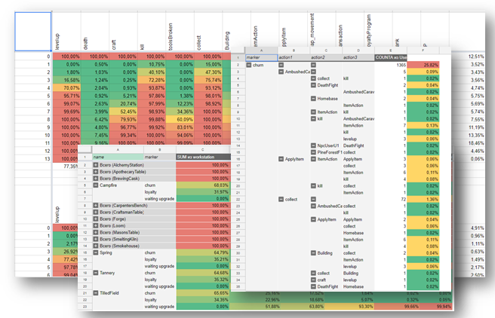
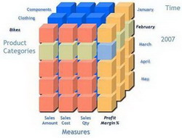
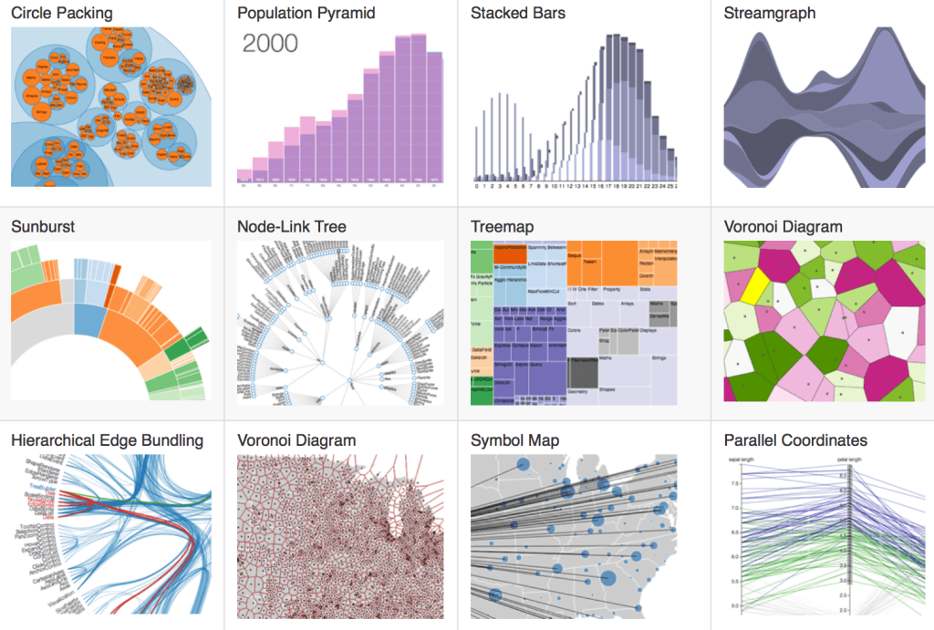
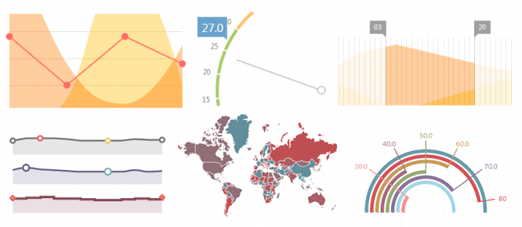
Извлечение и визуализация данных

Slide 28
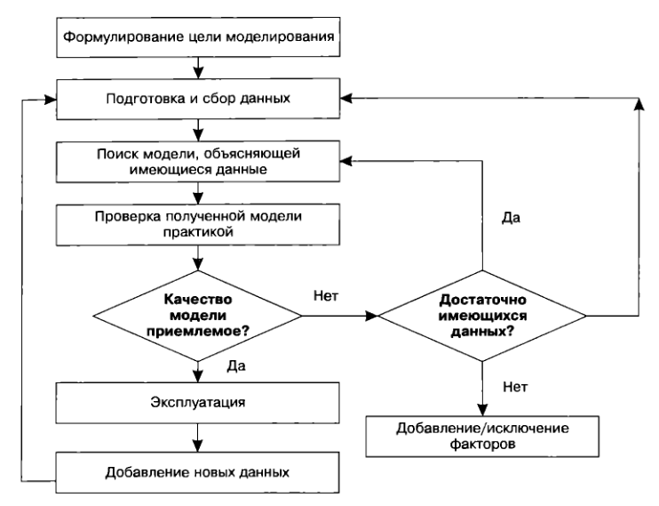
Этапы моделирования

Slide 29
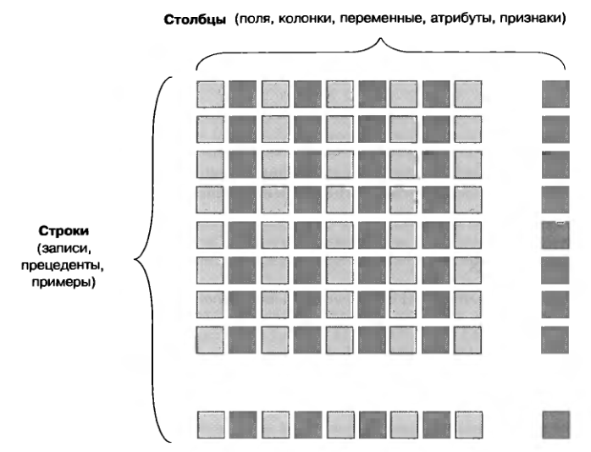
Формы представления данных
Неструктурированные данные
Слабоструктурированные данные
Структурированные данные

Slide 30
Виды данных
Типы данных | Вид данных
 | Непрерывный | Дискретный
Целый | Х | Х
Вещественный | Х | Х
Строковый |  | Х
Логический |  | Х
Дата/время | Х | Х

Slide 31
Формализация данных
Абстрагироваться от существующих информационных систем и имеющихся в наличии данных
Описать все факторы, потенциально влияющие на анализируемый процесс/объект.
Экспертно оценить значимость каждого фактора
Определить способ представления информации число, дата, да/нет, категория (то есть тип данных)
Собрать все легкодоступные факторы
Обязательно собрать наиболее значимые, с точки зрения экспертов, факторы
Оценить сложность и стоимость сбора средних и наименее важных по значимости факторов

Slide 32
Методы сбора данных
Получение из учетных систем
Получение данных из косвенных источников информации
Использование открытых источников
При обретение аналитических отчетов у специализированных компаний
Проведение собственных маркетинговых исследований и аналогичных мероприятий по сбору данных
Ввод данных вручную

Slide 33
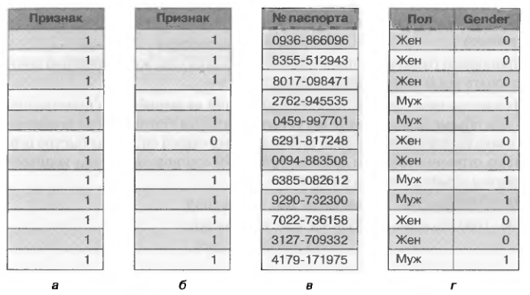
Информативность и требования к данным
Неинформативные данные

Slide 34
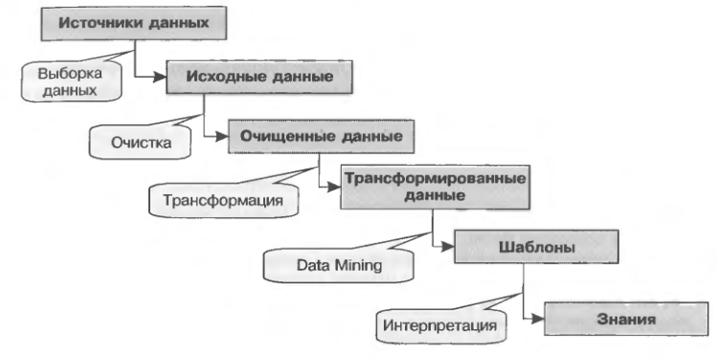
Методика извлечения знаний

Slide 35
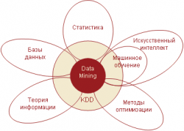
Data Mining

Slide 36
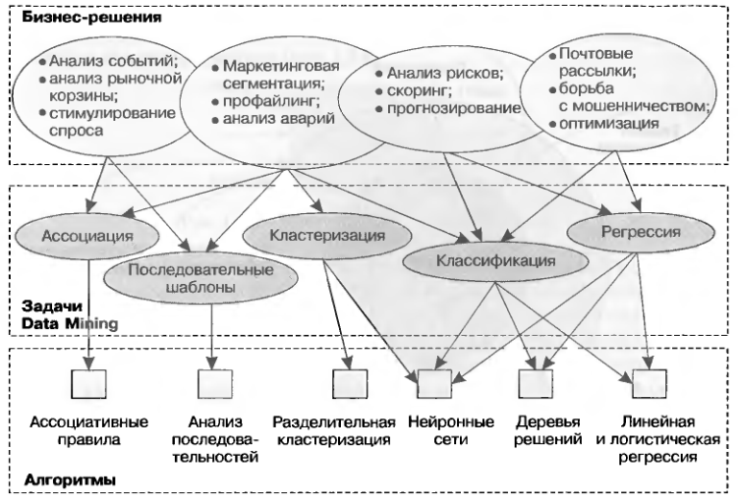

Slide 37
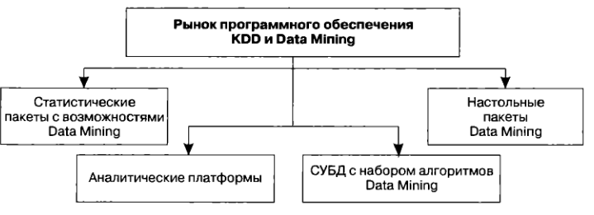
Аналитические платформы

Slide 38
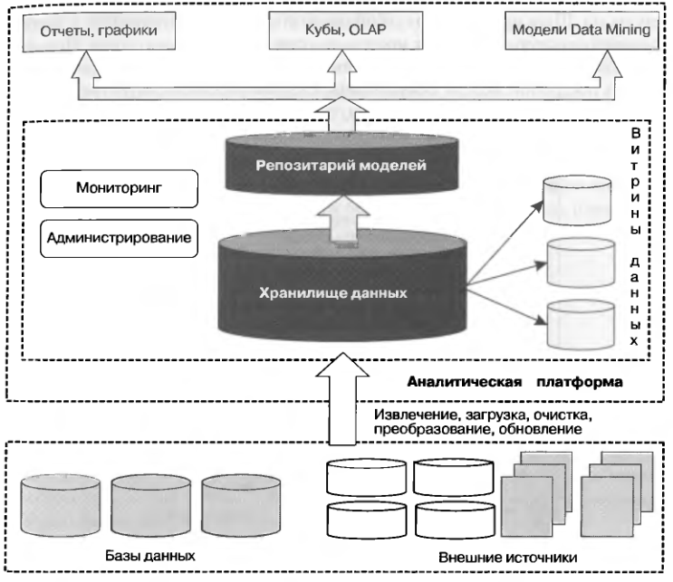

Slide 39
Консолидация данных
Консолидация -- комплекс методов и процедур, направленных на извлечение данных из различных источников, обеспечение необходимого уровня их информативности и качества, преобразование в единый
обеспечение высокой скорости доступа к данным;
компактность хранения
автоматическая поддержка целостности структуры данных
контроль непротиворечивости данных

Slide 40
Задачи консолидации данных
выбор источников данных
разработка стратегии консолидации
оценка качества данных
обогащение
очистка
перенос в хранилище данных

Slide 41
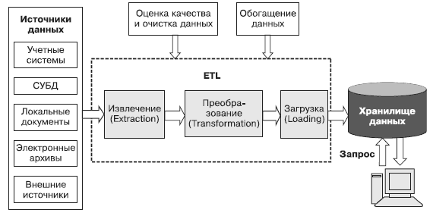
Процесс консолидации данных

Slide 42
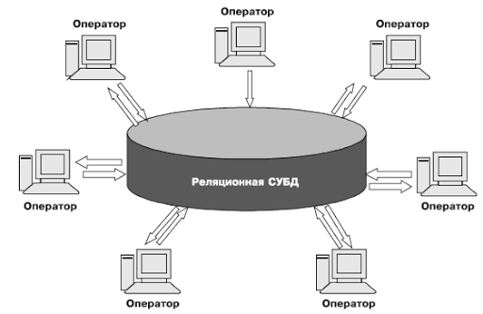
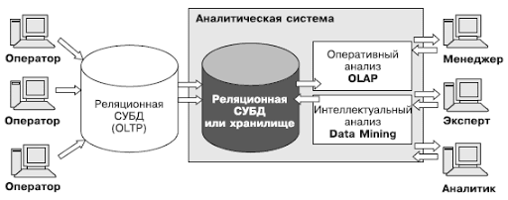
OLTP-система
Информационная СППР

Slide 43
Отличия OLTP-системы и СППР
Признаки для сравнения:
Цели использования данных
Уровень детализации данных
Требования к качеству данных
Формат хранения данных
Время хранения данных
Изменение данных
Периодичность обновления
Доступ к данным
Характер выполнентя запросов
Время выполнения запроса

Slide 44
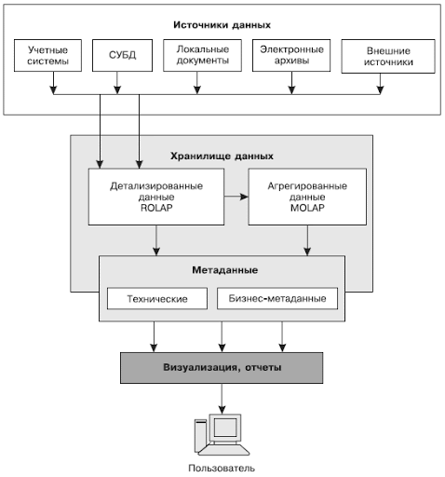
Схема хранилища данных
Метаданные – это высокоуровневые средства отражения информационной модели и описания структуры данных, используемой в ХД.

Slide 45
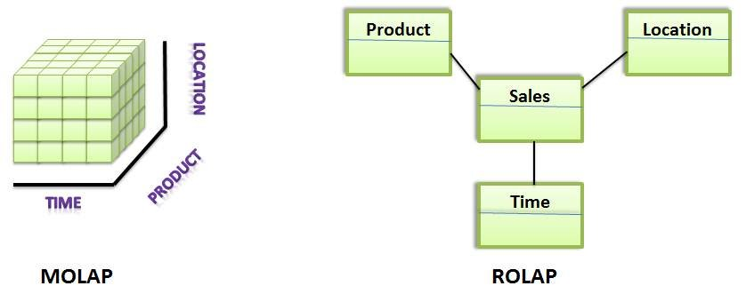

Slide 46
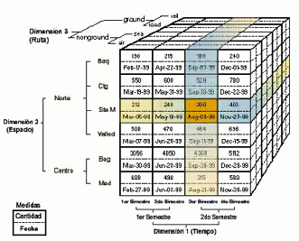

Slide 47
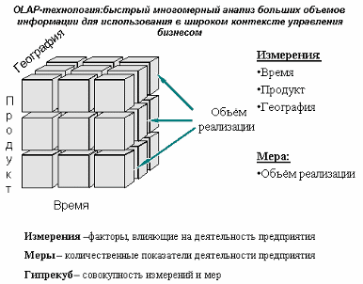

Slide 49
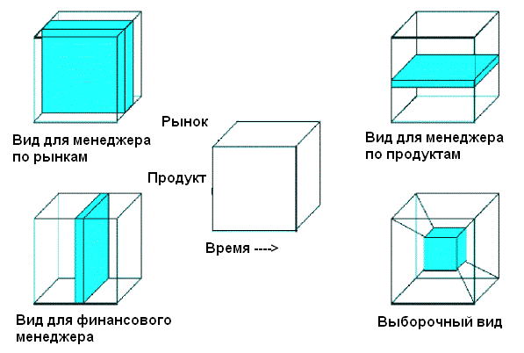

Slide 50
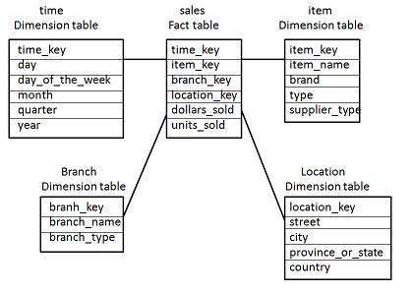
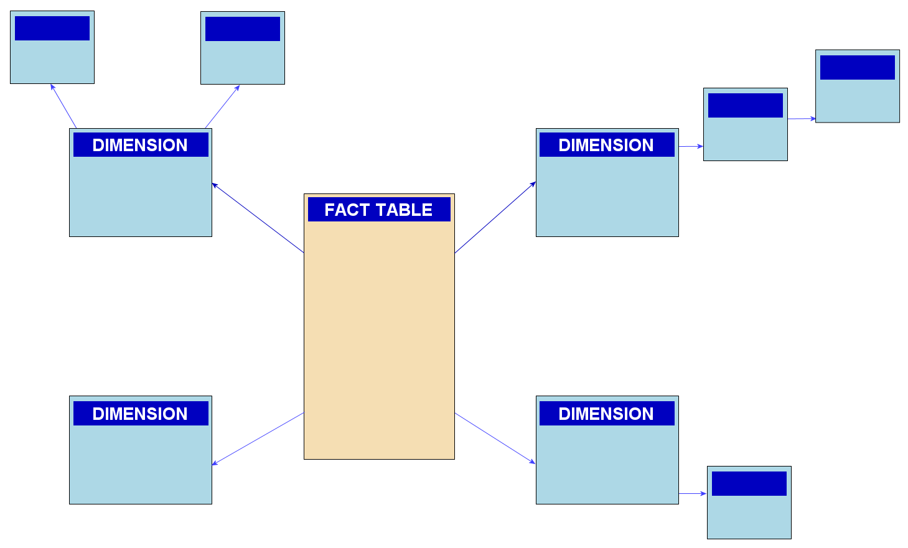
Схемы РХД

Slide 51
Схема гибридного хранилища данных

Slide 52
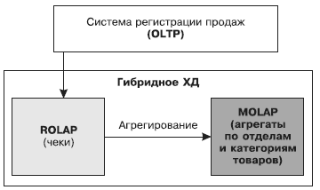
Пример. Гибридное хранилище данных

Slide 53
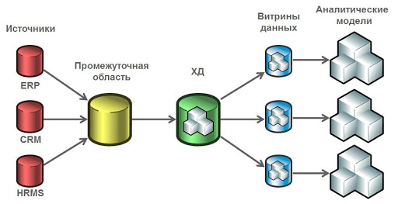
Витрины данных

Slide 54
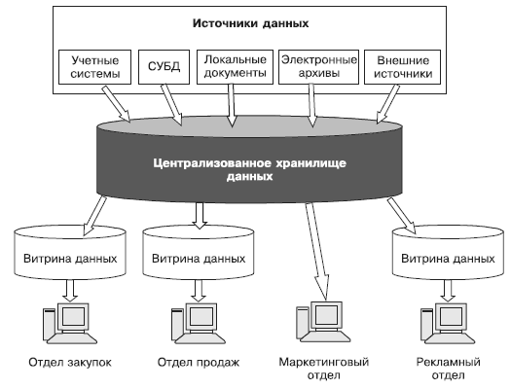
Централизованное хранилище данных

Slide 55
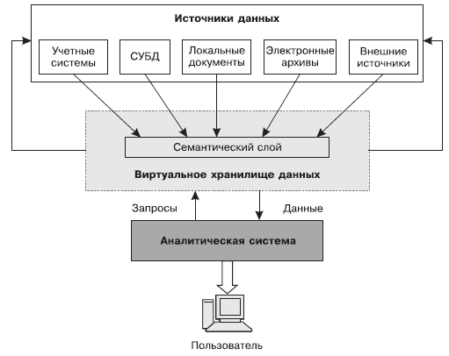
Виртуальное хранилище данных

Slide 56
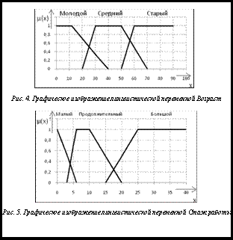
Нечеткие срезы
$$μ\left(x\right)=\left\{\begin{aligned}\frac{x−a}{b−a},a≤x≤b \\ \frac{c−x}{c−b},b≤x≤c \\ 0, в остальных случаях\end{aligned}\right.$$
$$μ\left(x\right)=\left\{\begin{aligned}\frac{x−a}{b−a},a≤x≤b \\ 1,b≤x≤c \\ \frac{d−x}{d−c},c≤x≤d \\ 0, в остальных случаях\end{aligned}\right.$$

Slide 57
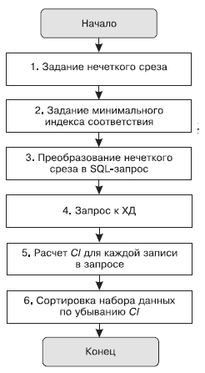
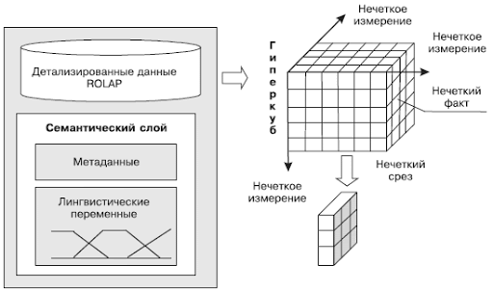

Slide 58
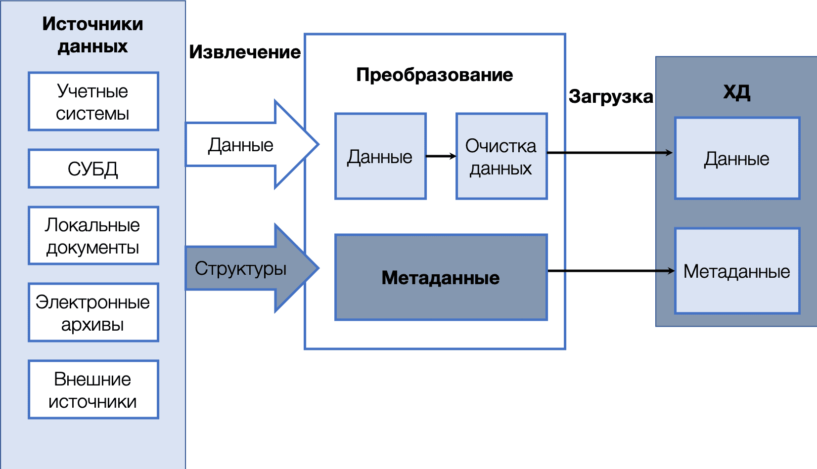
Процесс ETL

Slide 59
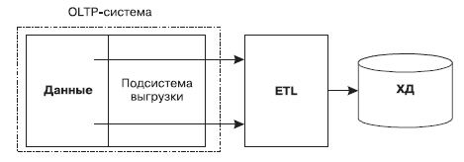
Способы извлечения данных в ETL

Slide 60
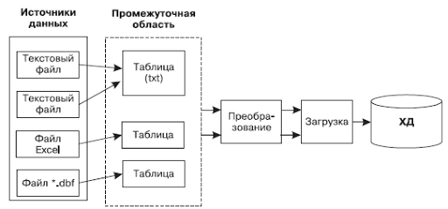
Схема организации ETL

Slide 61
Критерии качества данных
данные высокого качества, не нуждающиеся в очистке;
данные, содержащие критичные ошибки, из-за которых они в принципе не могут быть загружены в ХД (например, буква или пробел в числовом значении, неправильный разделитель целой и дробной частей числа и т. д,).
данные, содержащие некритичные ошибки, которые не мешают их загрузке в ХД, но при этом данные являются некорректными с точки зрения их анализа (аномальные значения, про пуски, дубликаты, противоречия и т. д.)

Slide 62
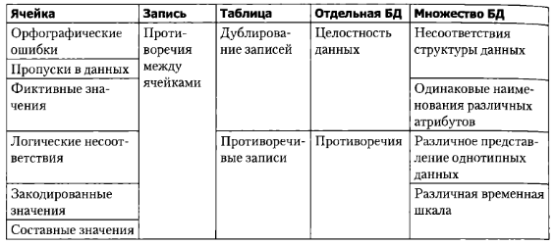

Slide 63
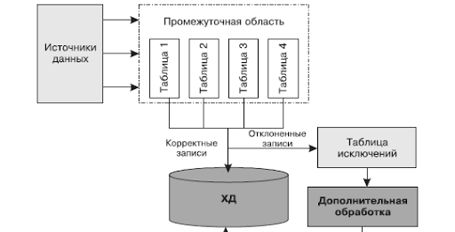

Slide 64
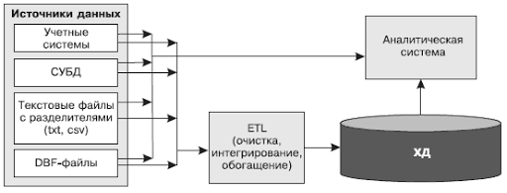

Slide 65
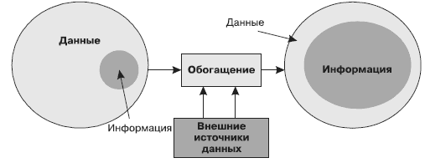
Обогащение данных

Slide 66
Трансформация данных
OLТР-системы | ЕТL-процесс | Аналитическое приложение
Обеспечение поддержки корректности форматов и типов данных. Оптимизация процессов доступа и выгрузки данных | Обеспечение поддержки корректности форматов и типов данных. Преобразование данных с целью приведения в соответствие с моделью данных, которая используется в хранилище. Обеспечение процесса консолидации данных и их загрузки в хранилище | Непосредственная подготовка данных к анализу, объединение и выделение наиболее ценной информации, обеспечение корректной работы аналитическихалгоритмов, методов и моделей

Slide 67
Методы трансформации данных
Преобразование упорядоченных данных
Квантование
Сортировка
Слияние
Группировка
Настройка набора данных
Табличная подстановка значений
Вычисляемые значения
Нормализация
Разгруппировка

Slide 68
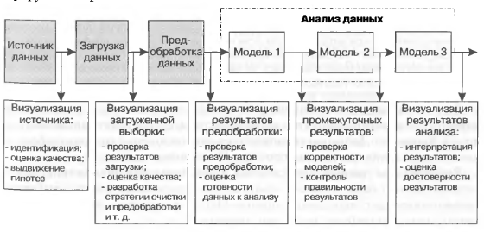
Визуализация данных

Slide 69
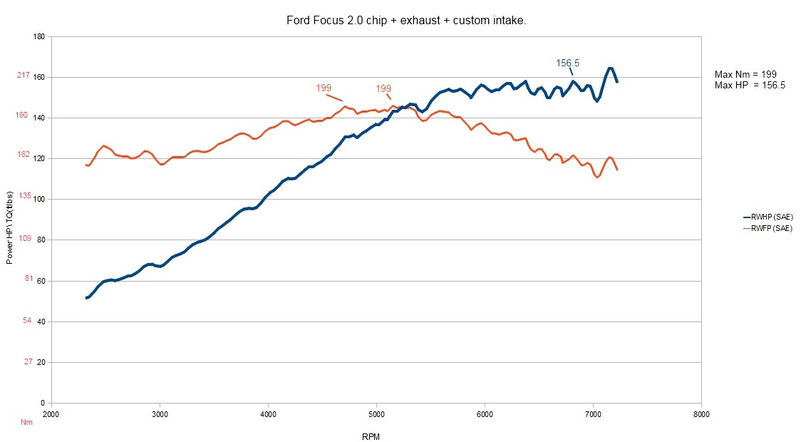
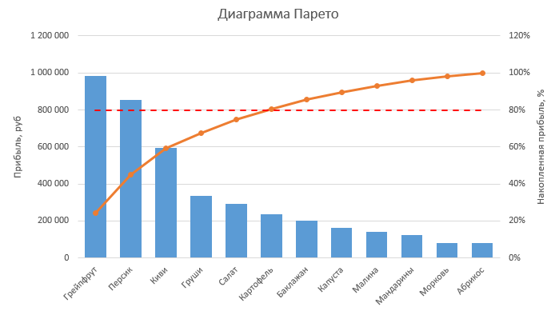
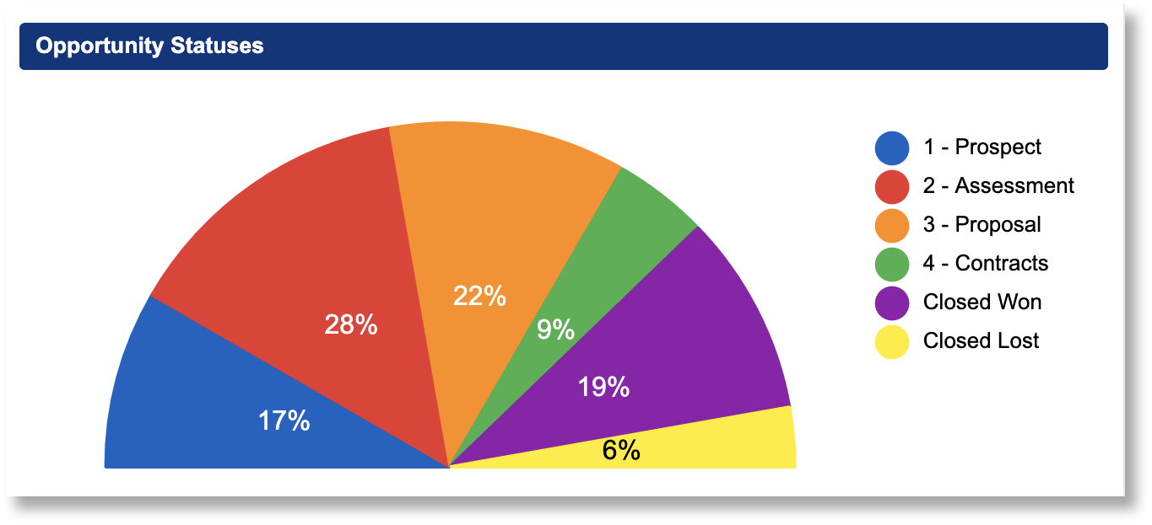
Визуализаторы общего назначения

Slide 70
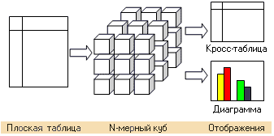
Построение OLAP-куба

Slide 71
Качество модели
адекватность -- насколько точно модель описывает исследуемый объект или процесс;
корректность -- насколько правильно модель может работать со всеми возможными входными данными.
матрица классификации
диаграмма рассеяния
ретропрогноз
графики контроля хода обучения

Slide 72
Визуализаторы для интерпретации результатов

Slide 73
Уровни качества данных
Уровень | Факторы | Проявление | Место борьбы
Технический | нарушения в структуре данных некорректное наименование таблиц и полей Некорректные форматы и кодировки данных Нарушение полноты и целостности данных Противоречия и дубликаты на уровне таблиц и файлов БД | Мешают интегрированию данных, их загрузке в ХД и в аналитические системы | ETL
Аналитический | пропуски аномальные и фиктивные значения, опечатки шумы противоречия и дубликаты на уровне записей | Снижают достоверность данных и искажают результаты их анализа, не позволяют использовать некоторые аналитические методы | Источники данных, ETL, аналитические системы
Концептуальный | Собранные и консолидированные данные в недостаточной мере отражают исследуемые бизнес-процессы | Отсутствие или недостаток данных для анализа | Стадия разработки аналитических проектов и процессов

Slide 74
Оценка качества данных
необходимый этап процесса подготовки к анализу
дает возможность своевременно выявлять проблемы, которые не позволяют корректно анализировать данные, снижают значимость и достоверность результатов анализа
контроль качества данных должен про водиться на всех этапах аналитического процесса, поскольку для каждого этапа характерны свои проблемы,

Slide 75
Технологии и методы оценки качества данных
Профайлинг данных
Визуальная оценка качества данных

Slide 76
Мониторинг качества данных

Slide 77
Предобработка данных – это комплекс методов и алгоритмов, применяемых в аналитическом приложении с целью подготовки данных к решению конкретной задачи и приведения их в соответствие с требованиями. определяемыми спецификой задачи и способами ее решения.

Slide 78
Методы корректировки аномальных значений
Удаление записи с аномальным значением
Ручная замена аномальных значений
Сглаживание и фильтрация данных
Интерполяция данных
Замена на наиболее вероятное значение

Slide 79
Сокращение размерности

Slide 80
Сэмплинг
процесс отбора из исходной совокупности данных выборки, представляющей интерес для анализа. При реализации сэмплинга используются специальные методы отбора, которые должны обеспечить репрезентативность выборки с точки зрения решаемой задачи.

Slide 81
Манипулирование данными
Python
Perl
R
Matlab
Java
C/C++
Msthematica/Wolfram Alpha
Excel

Slide 82
Интерактивная оболочка

Slide 83
Важные форматы и представления данных

Slide 84
Манипулирование данными
Сбор данных
Очистка данных
Краудсорсинг

